Slide 1
ALJABAR LINEAR DAN
MATRIKS
PERTEMUAN 01

Slide 2
Aljabar Linear dan Matriks
UPN Veteran Jawa Timur
PERTEMUAN 01
1
Apa itu ALIMA?
3
ALIMA di Informatika UPNV JATIM
2
ALIMA dan Kegunaannya
4
Administrasi Perkuliahaan

Slide 3
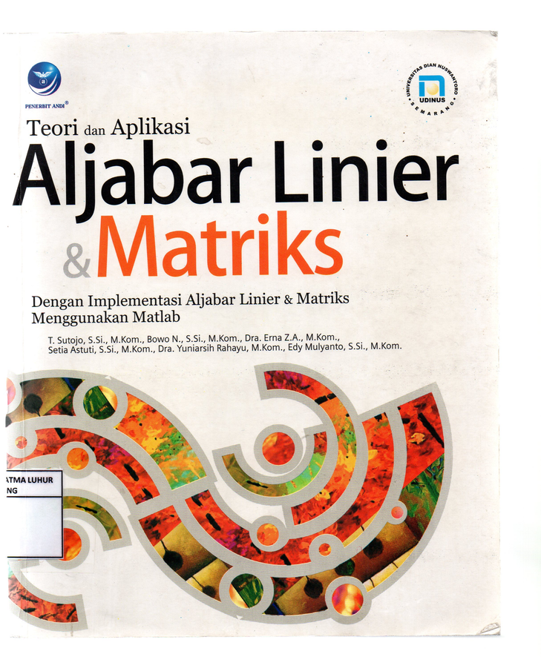
Aljabar Linear dan Matriks
UPNV JATIM
APA ITU ALIMA?
Aljabar Linear dan Matriks
Aljabar Linear adalah cabang matematika yang mempelajari vektor, ruang vektor (ruang linear), transformasi linear, dan sistem persamaan linear.
Matriks adalah susunan angka atau elemen yang digunakan untuk merepresentasikan data, persamaan linear, atau transformasi linear.

Slide 4
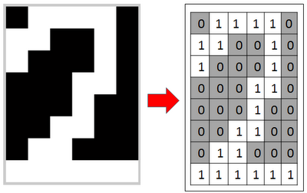
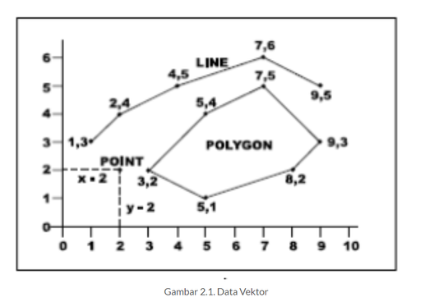
ALJABAR LINEAR DAN MATRIKS
UPN VETERAN JAWA TIMUR
Pada Bidang Keilmuan Pemrosesan Citra. Semua proses pengolahan citra berbasiskan Matriks. Matriks adalah cara bagi komputer untuk memahami gambar
FUNGSI ALIMA
1
Dalam Informatika, Aljabar Linear dan Matriks merupakan ilmu pengetahuan fundamental untuk melakukan pemrosesan data yang kompleks.
Karena itu mata kuliah ini selalu diberikan sedini mungkin bagi mahasiswa S1 Informatika.
Pada Bidang Keilmuan Machine Learning dan Big Data. Penggambaran Pattern data sering menggunakan vektor
2
Coba dijawab
Saat ini kita tahu fungsi Vektor dan Matriks di Informatika. Bagaimana fungsi mereka di pengetahuan umum?

Slide 5
ALIMA
DI INFORMATIKA UPN JATIM
Kita Intip RPS ya

Slide 6
ADMINISTRASI PERKULIAHAAN
Penilaian
Komting Mata Kuliah
Penilaian untuk perkuliahaan dibagi menjadi dua bagian: UTS dan UAS.
Nilai pada UTS terdiri dari:
  Keaktifan UTS (Tugas dan keaktifan dikelas)
  Nilai Test ETS
Nilai pada UAS terdiri dari:
  Keaktifan UAS
  NIlai Test EAS
1 Mahasiswa mengajukan diri / ditunjuk untuk menjadi Komting Mata Kuliah. Tugas Komting adalah membantu Dosen agar perkuliahaan berjalan lancar. Tugas pertama Komting adalah membuat grup WhatsApp
HIGH
IMPACT
Absensi Kehadiran
Batas minimal kehadiran adalah 75%. Jika sampai kurang dari itu maka nilai akan automatis mendapatkan K. Harap berhati-hati mengenai hal ini!
LOW
LOW
HIGH
EFFORT

Slide 7
Aljabar Linear dan Matriks
UPNV JATIM
ANY QUESTION?
Sampai Bertemu di Pertemuan 02!

